Slide 1

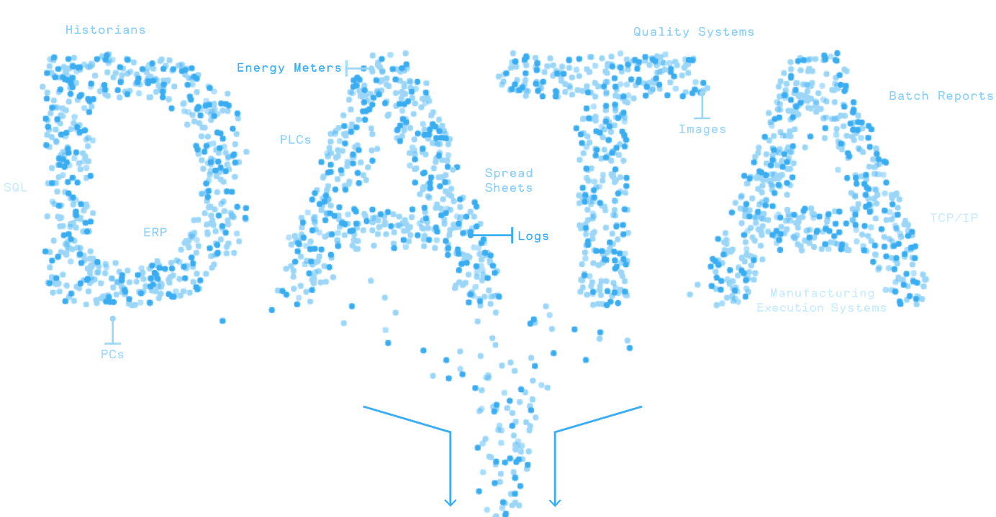


人工智能导论
导论
Dr Leo Chen
leo.chen@ieee.org
1

Slide 2

课程目录
导论
进化计算
人工神经网络
模糊逻辑与模糊系统
更多AI子集
AI与工业4.0

Slide 3

章节内容
人工智能的定义
人工智能的历史
关键驱动力与推动力
相关概念
国家重要性及战略
应用
AI伦理
课堂讨论
阅读清单
常见问题
附录
参考文献

Slide 4
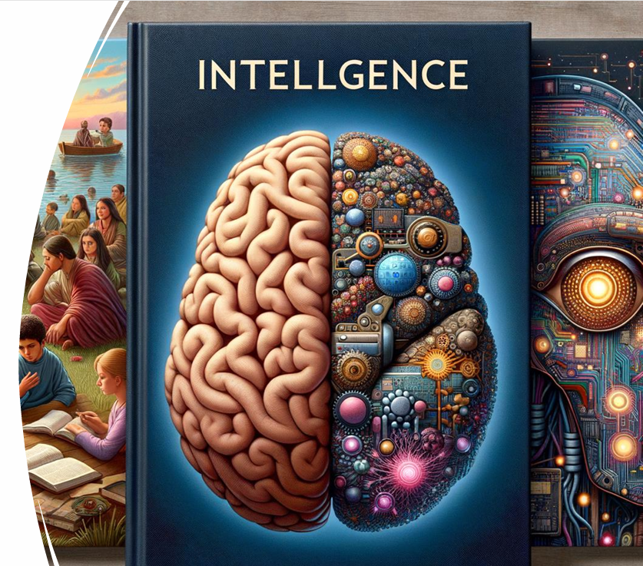
几个基本概念：
智能
自然智能
人工智能

Slide 5
什么是“智能”？（定义）
智能可以广义地定义为个体或系统获取、理解、处理和应用知识或信息的能力，使其能够解决问题、学习、决策和适应新情况。
它包含各种认知能力和技能，这些能力有助于有效的推理、问题解决和学习过程。

Slide 6
什么是“智能”？（特征）
a) 问题解决 b) 利用知识开发创新解决方案 c) 学习和提升技能 d) 决策 e) 展现推理和适应能力
f) 记忆和回忆 g) 语言和沟通能力 h) 情商 i) 创造力 j) 社交智能 k) 感知和感觉能力

Slide 7
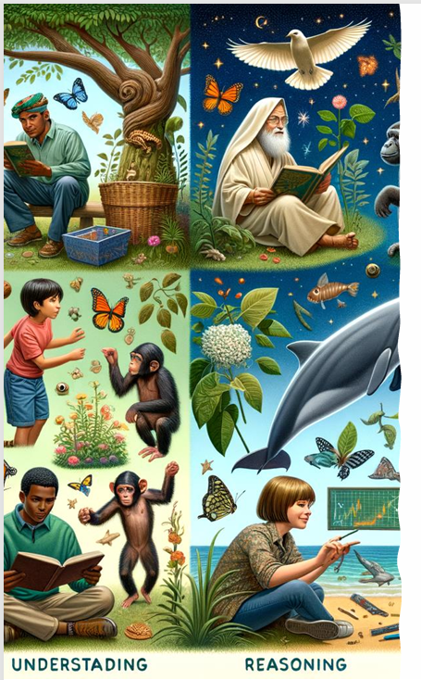
什么是“自然智能”？
自然智能是人类和动物与生俱来的认知能力。
它包括允许感知、理解、推理、学习和适应环境的心理过程。

Slide 8
什么是“人工智能”？
人工智能 (AI) 是机器展示出的智能，与人类和其他动物展示的自然智能 (NI) 形成对比。[1]
在其最简单的形式中，人工智能是一个领域，它结合了计算机科学和强大的数据集，以实现问题解决。[2]
制造智能机器的科学与工程[3]
什么是AI？ BBC(1:57), AI的未来(4:35), Coldfusion(9:21),

Slide 9
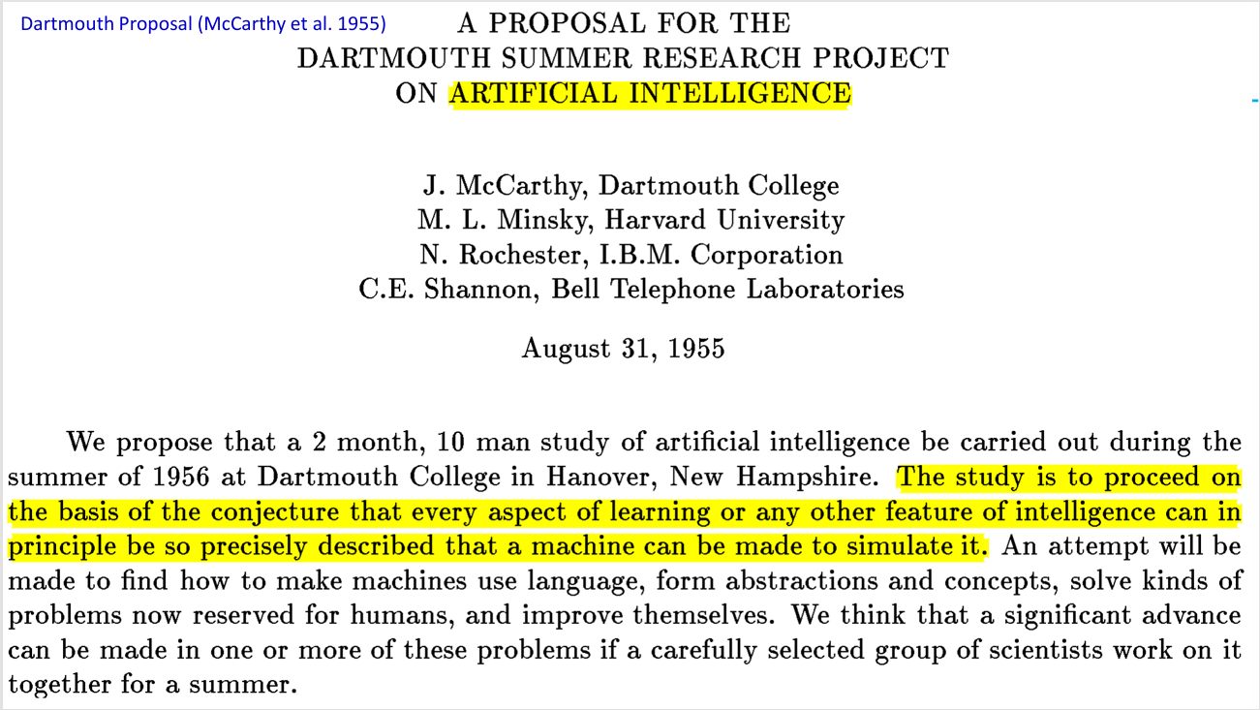

Slide 10
什么是“人工智能”？
达特茅斯提案 [Dartmouth1955]：“该研究将基于以下猜想进行：学习的每个方面或智能的任何其他特征原则上都可以被如此精确地描述，以至于可以制造一台机器来模拟它。”
John McCarthy [McCarthy2007basic] “它是制造智能机器，特别是智能计算机程序的科学与工程。” “最终目标是制造能够像人类一样在世界上解决问题和实现目标的计算机程序。”
Wallace Marshall (1987)：“人工愚蠢 (AS) 可以定义为计算机科学家试图创造能够引起通常与人类思维相关的问题类型的计算机程序。”

Slide 11

IEEE 计算智能学会
什么是计算智能？[4]
计算智能 (CI) 是受生物学和语言学启发的计算范式的理论、设计、应用和开发。传统上，CI 的三大支柱是神经网络、模糊系统和进化计算。
在本模块中，计算智能 (CI) == 人工智能 (AI)
https://cis.ieee.org/about/what-is-ci

Slide 12
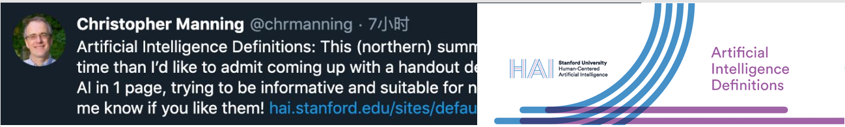
人工智能 (AI)，这个术语由斯坦福大学荣誉教授 John McCarthy 于1955年创造，被他定义为“制造智能机器的科学与工程”。许多研究都是人类编程让机器以聪明的方式行为，如下棋，但今天，我们强调机器能够学习，至少在一定程度上像人类一样学习。[5]

Slide 13
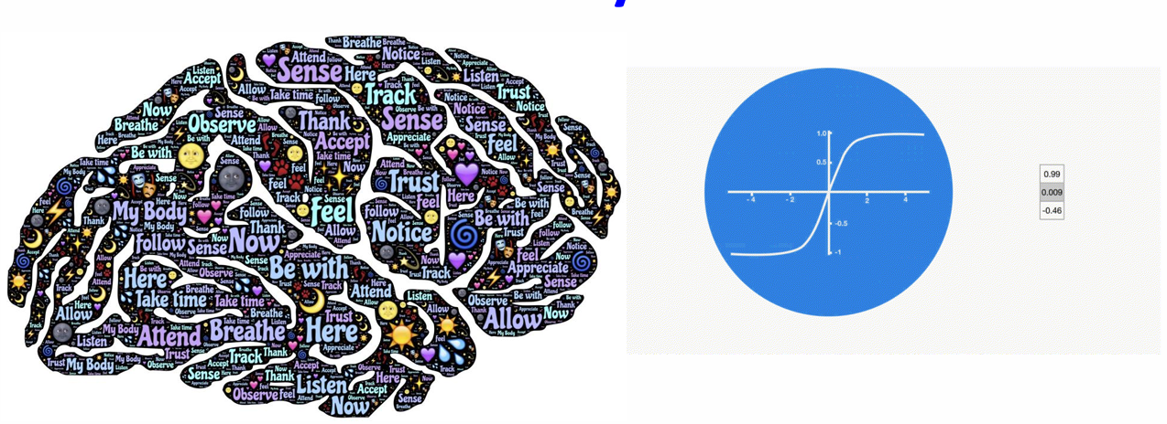
课堂讨论 01
你心目中的AI是什么？

Slide 14

参考文献
\bibitem{Dartmouth1955} J. McCarthy, M. L. Minsky, N. Rochester, and C. E. Shannon, "A Proposal for the Dartmouth Summer Research Project on Artificial Intelligence," 1955.
▪\bibitem{McCarthy2007basic} J. McCarthy, "Basic questions," 2007, \url{https://www-formal.stanford.edu/jmc/whatisai.pdf}

Slide 15
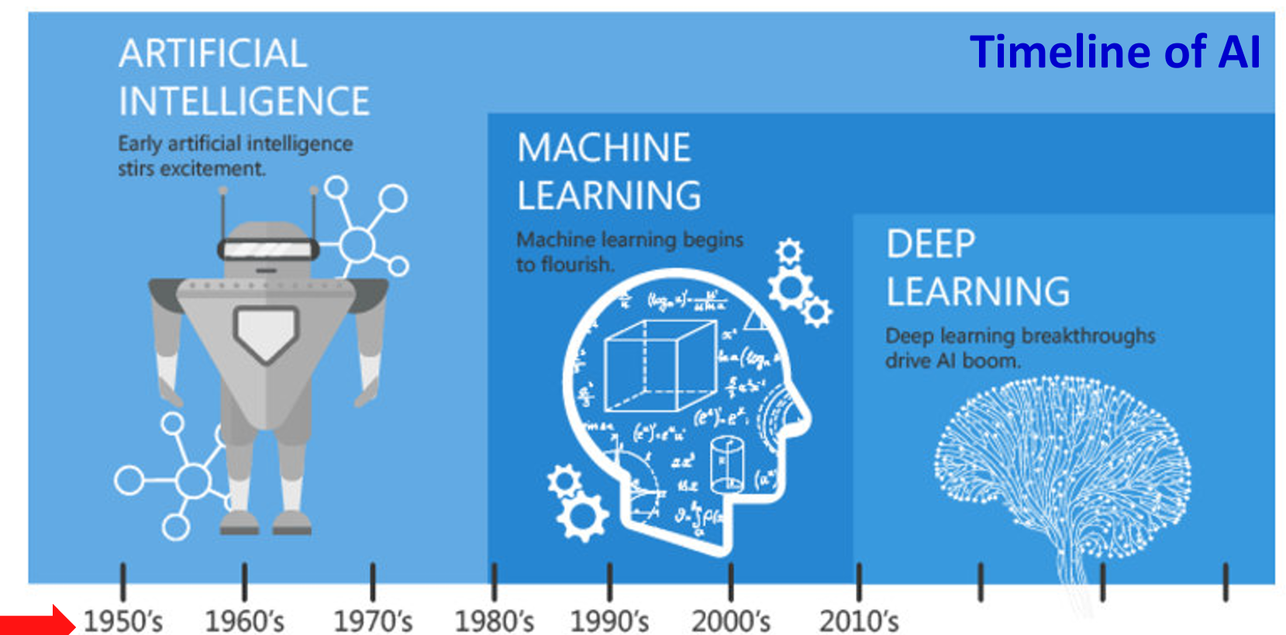
人工智能的历史

Slide 16

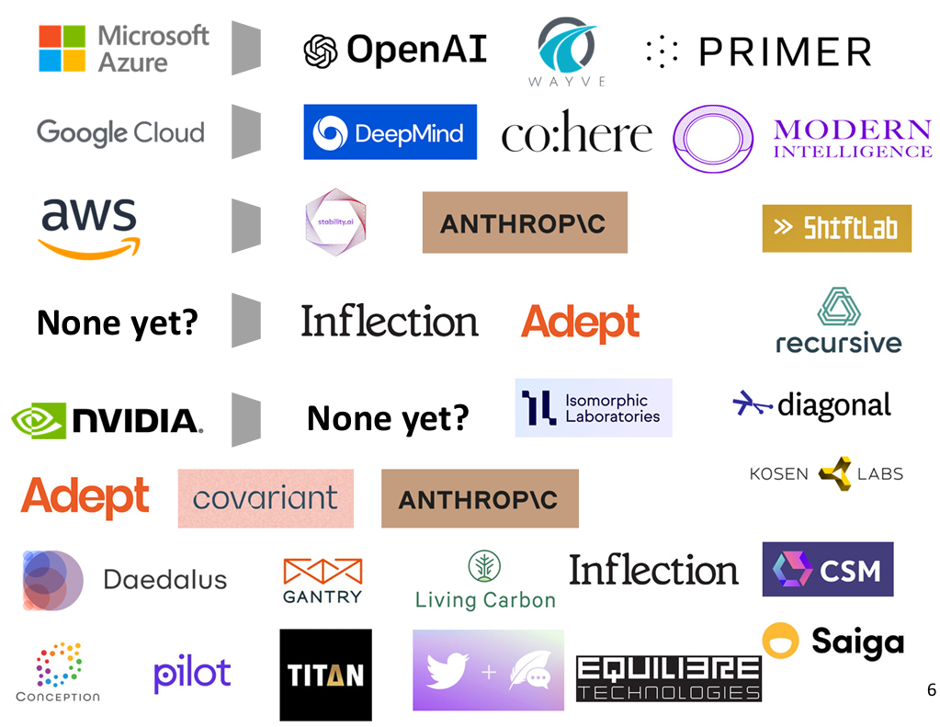
人工智能史
关键里程碑
关键人物
关键地点
AI类型
AI测试

Slide 17
视角
宇宙诞生 138亿年前
地球形成 45.4亿年前
现代人类 30万年前
文明 1.2万年前
文字记录 5000年前
第一次工业革命 1784
第二次工业革命 1870
第三次工业革命 1969
第四次工业革命 21世纪

Slide 18
关键里程碑[6]
2011: Google Brain 项目启动
2012: AlexNet 赢得 ImageNet 挑战赛
2016: AlphaGo 击败人类围棋冠军
2017: Facebook AI 创建自己的语言
2018: AI在斯坦福阅读测试中击败人类
2020: AI的未来是什么
2022: ChatGPT（聊天生成预训练变换器）
1942: 艾萨克·阿西莫夫提出机器人三定律
1950: 艾伦·图灵提出模仿游戏
1956: 达特茅斯学院举办AI会议
1957: Frank Rosenblatt 构建 Mark I 感知机
1956-1973: AI经历第一次夏季
L.机器人
1973-1980: AI遭遇第一次冬季
艾萨克·阿西莫夫
1987: AI经历第二次冬季
1997: IBM的深蓝击败加里·卡斯帕罗夫

Slide 19
关键驱动力与推动力
什么是驱动力和推动力？
驱动力
驱动某事的人或事物，承担项目可交付成果的责任和问责。
推动力
帮助某事发生的人或事物。

Slide 20
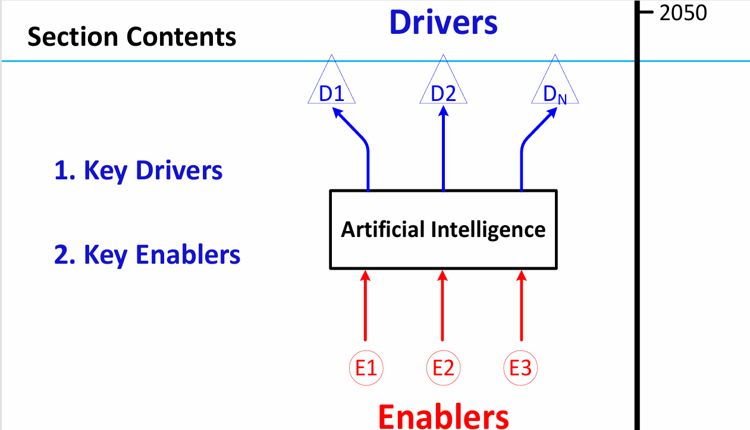
人工智能史
关键里程碑
关键人物
关键地点
AI类型
AI测试
关键驱动力
关键推动力

Slide 21
关键驱动力
AI：算法
来自工业应用的大数据
高性能计算 (HPC)
其他强调的驱动力（驱动因素）[37]：
资本（资金和投资）
人才（研究人员）
应用（工业应用）
责任（伦理）

Slide 22
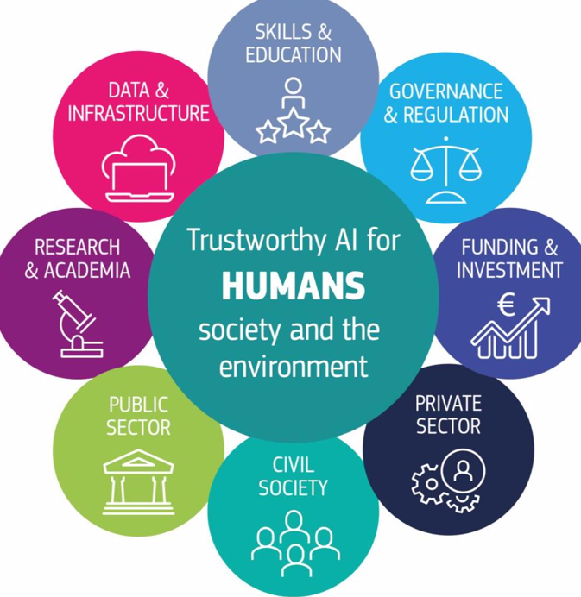
关键推动力
这些是欧洲AI联盟建议的欧洲可信人工智能的8个推动力。[38]

Slide 23
人工智能的三个分支
AI = 计算智能 (CI)
进化计算：向自然学习
种群，世代，算子，适应度等
人工神经网络：将大脑作为白盒学习
（神经元，层，权重，求和，激活函数等。）
模糊逻辑系统：将大脑作为黑盒学习
（模糊逻辑，自然语言，隶属函数，模糊化，推理，去模糊化等。）

Slide 24
机器学习
机器学习 (ML) 是 AI 的一个子集，专注于使机器能够从经验（数据）中“学习”一项任务，而无需专门针对该任务进行编程。
这个过程始于向它们提供高质量的数据，并通过使用不同的算法构建各种模型来训练机器。
算法的选择取决于任务的类型

Slide 25
机器学习
基本上，有3种类型：
监督学习，
无监督学习
近年来：
半监督学习
联邦学习
极限学习机 (ELM)
一次性学习 (OSL)
零样本学习 (ZSL)

Slide 26
深度学习
深度学习 (DL) 是 ML 的一个子集。它使得能够使用 ANN 处理数据并创建预测。
这些 ANN 以网状结构连接，就像人脑中的网络一样。
这种 ANN 的网状结构能够以非线性方式处理数据，这相对于传统算法是一个显著优势。

Slide 27
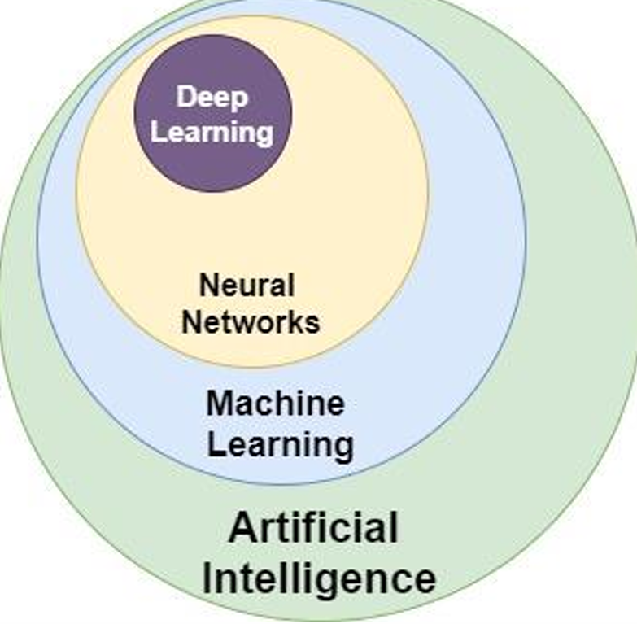
强化学习
强化学习 (RL) 是 ML 的一部分，其中机器以类似于人类学习的方式学习某些东西。
举个例子，假设机器是一个学生。
这里，假设的学生通过试错，随着时间的推移从自己的错误中学习。
该算法通过基于其当前状态学习能够最大化未来奖励的行为来决定下一步行动。

Slide 28
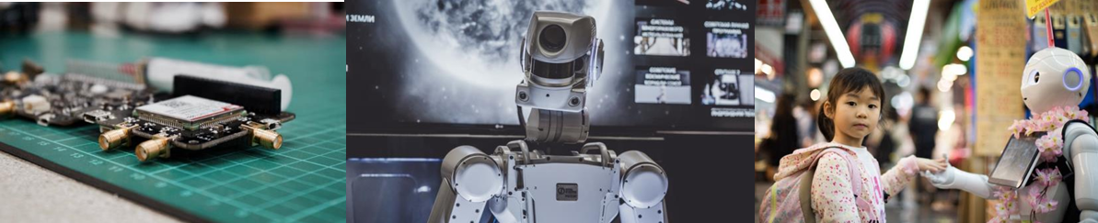
机器人学
机器人是一种机械或虚拟的人工代理，通常是由计算机程序或电子电路引导的电机机器。
AI 使机器人能够在某些情况下智能地行动。
这些机器人可能能够在有限范围内解决问题，甚至在受控环境中学习。

Slide 29
自然语言处理
在自然语言处理 (NLP) 中，机器分析和理解语言及语音。NLP 有许多处理语言的部分，例如语音识别、自然语言生成、自然语言翻译等。

Slide 30
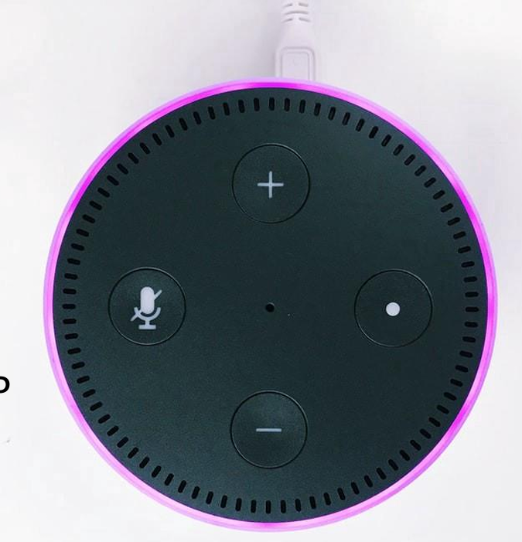
自然语言处理
NLP 目前极其 流行于客户支持 应用，特别是 聊天机器人，例如 ChatGPT
这些聊天机器人使用 ML 和 NLP 以文本形式与用户互动 并解决他们的 查询。

Slide 31

推荐系统
当你使用 Netflix/Youtube/抖音 时，你是否会根据你过去的选择或喜欢的类型收到电影和系列的推荐？这是由推荐系统完成的，它在你面对网上众多选择时为你提供一些下一步选择的指导。
推荐系统可以基于基于内容的推荐，甚至可以基于协同过滤。
推荐系统
基于内容的推荐是通过分析所有项目的内容来完成的。例如，可以根据项目的描述和你自己的基本资料为你推荐你可能喜欢的书籍。
另一方面，协同过滤是通过分析与你相似的人的过去阅读行为，然后基于此推荐结果来完成的。

Slide 32
认知分析
认知分析是 AI 的一个子领域，处理我们与“思考”相关的认知行为，与感知和运动控制相对。思考允许实体从观察中获取信息，进行学习和交流。
认知系统能够通过将概念和关系提取到知识库中，从非结构化数据中提取信息。
认知系统通过两种主要方式随时间提高其性能：
1 通过与人类互动，并使用对话伙伴的反馈或通过观察两个互动的人类。
2 从知识库中的所有数据中，可以使用推理获得新知识。

Slide 33
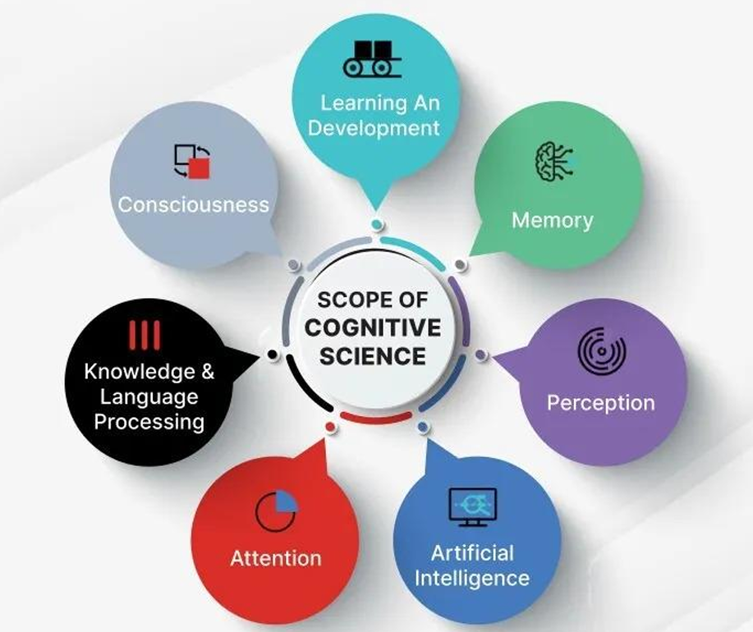

Slide 34

计算机视觉
计算机视觉使用 AI 从图像中提取信息。这些信息可以是图像中的物体检测，识别图像内容以将各种图像分组等。
计算机视觉的一个应用是通过分析周围环境的图像为自动驾驶车辆导航。

Slide 35
物联网
物联网 (IoT) 是物理设备、车辆、家用电器以及其他嵌入电子产品、软件、传感器、执行器和连接性的物品组成的网络，使这些事物能够连接和交换数据，从而为将物理世界更直接地集成到基于计算机的系统中创造机会，带来效率提升、经济效益并减少人力消耗。

Slide 36
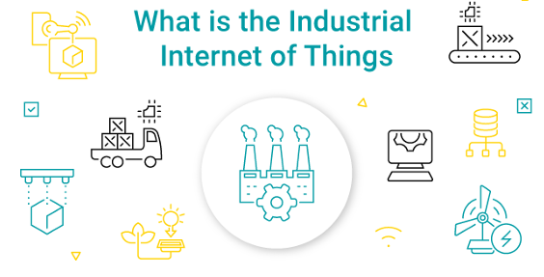
物联网
所有这些物联网设备都会产生大量数据，需要收集这些数据并挖掘出可操作的结果。这就是 AI 的用武之地。
AI 处理创建能够利用先验经验学习模拟人类任务且无需任何手动干预的系统。
什么是工业物联网

Slide 37
大数据
什么是大数据？日常(5:35分钟), 工业(1:26分钟)
大数据 是指如此庞大和复杂的数据集，以至于传统的数据处理应用软件不足以处理它们。
数据挑战包括数据捕获、数据存储、数据分析、搜索、共享、传输、可视化、查询、更新、信息隐私和数据源。
5V 特征：体积 (Volume), 速度 (Velocity), 多样性 (Variety), 价值 (Value), 真实性 (Veracity)

Slide 38
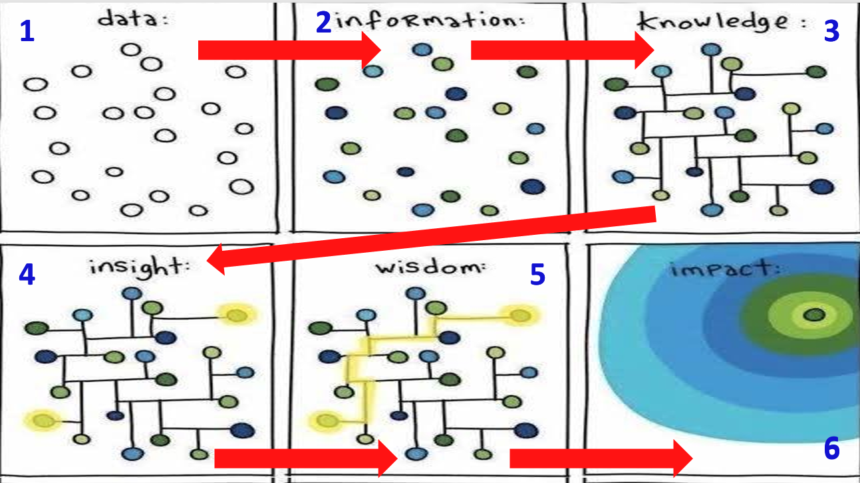
数据: 2信息: 知识: 3
4 洞察: 智慧: 5 影响: 6

Slide 39
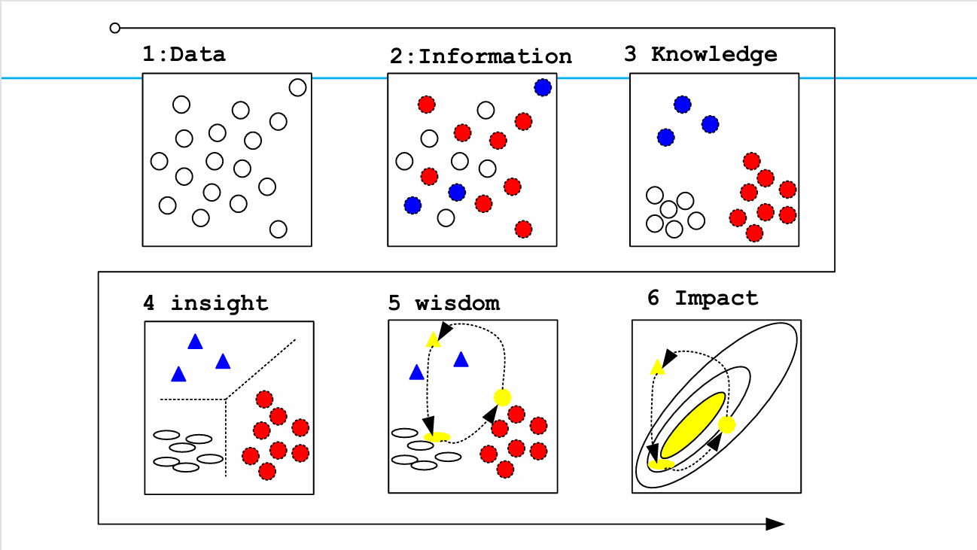
1:数据 2:信息 3 知识 4 洞察 5 智慧 6 影响

Slide 40
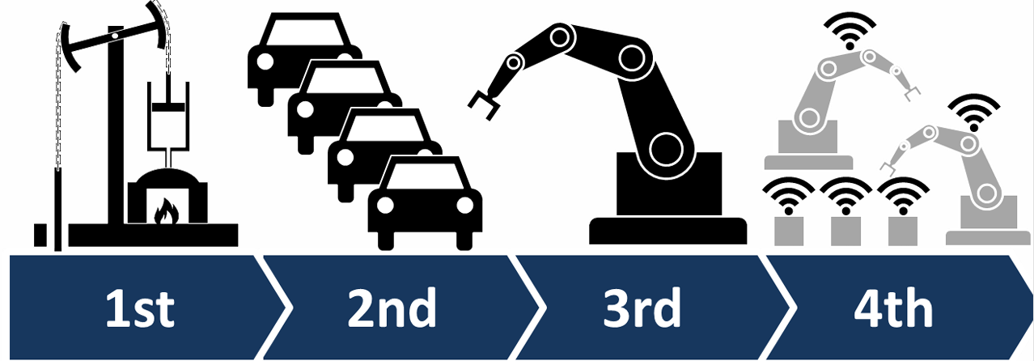
工业4.0 (i4) 什么是 i4？

Slide 41
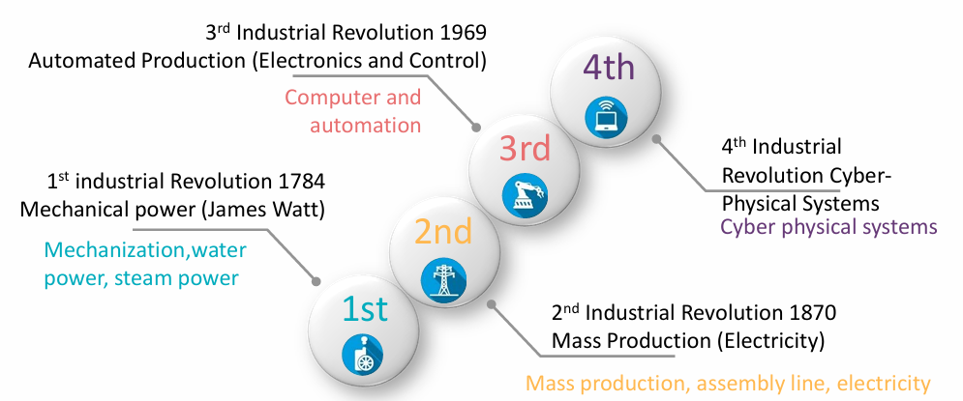
从 i1 到 i4
i1: 机械化，水动力，蒸汽动力 i2: 大规模生产，装配线，电力 i3: 计算机和自动化 i4: 信息物理系统 [4]

Slide 42
区块链
区块链是一个不断增长的记录列表，称为区块，它们使用密码学链接和保护。

Slide 43
信息物理系统
什么是CPS？1:06分钟
信息物理系统 (CPS) 是由计算和物理组件的无缝集成构建而成并依赖于这种集成的工程系统。
CPS 的进步将实现能力、适应性、 可扩展性、弹性、安全性、保障性和可用性，这将扩展这些关键系统的视野。
工业 4.0 = CPS + IoT + 服务

Slide 44
数字孪生
数字孪生 (DT) 是使用物理数据、虚拟数据以及它们之间的交互数据对产品生命周期中所有组件的实时映射。
CPS 提供了一个具有综合视角的集成且兼容的框架。
DT 可以被视为其一个重点应用。[53]

Slide 45
科学的第四范式
第一范式：经验观察和实验
第二范式：分析或理论方法
第三范式：计算科学或模拟
第四范式：数据密集型的科学发现
第五范式呢？
AI驱动的科学发现

Slide 46
人工智能 2.0 (AI 2.0)[56]
随着以下应用的普及
互联网
传感器的普遍存在
大数据的出现
电子商务的发展
信息社区的兴起
社会、物理空间和网络空间中数据和知识的互联与融合
围绕 AI 发展的信息环境发生了深刻变化，导致进入一个新的进化阶段：AI 2.0

Slide 47
AI 2.0
基于大数据的 AI
互联网群体智能
跨媒体智能
人机混合增强智能
自主智能系统

Slide 48
边缘 AI
边缘 AI 指的是在硬件设备上本地处理的 AI 算法，并且可以在没有连接的情况下处理数据。
这意味着诸如数据创建之类的操作可以在不流式传输或将数据存储在云中的情况下发生。
这一点很重要，因为越来越多的情况下设备数据无法通过云处理。
例如，工厂机器人和汽车需要具有最小延迟的高速处理。

Slide 49
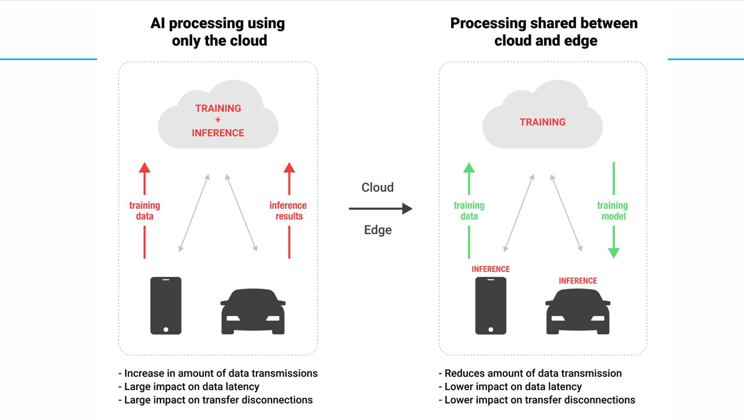

Slide 50
边缘计算的好处
高效的预测性维护和资产管理
每个产品的检测时间少于一分钟
减少现场问题
更好的客户满意度
确保大规模边缘 AI 基础设施和边缘设备生命周期管理
改善城市交通管制措施。

Slide 51
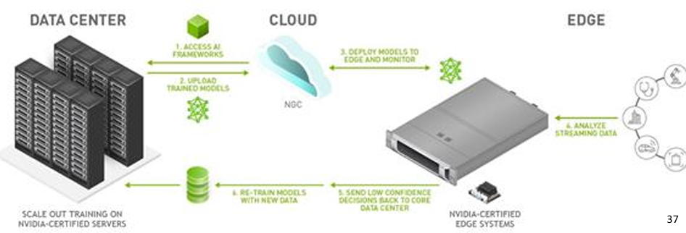
边缘 AI 的优势
隐私
降低延迟
最小带宽（cloudlet）
低成本数字基础设施

Slide 52
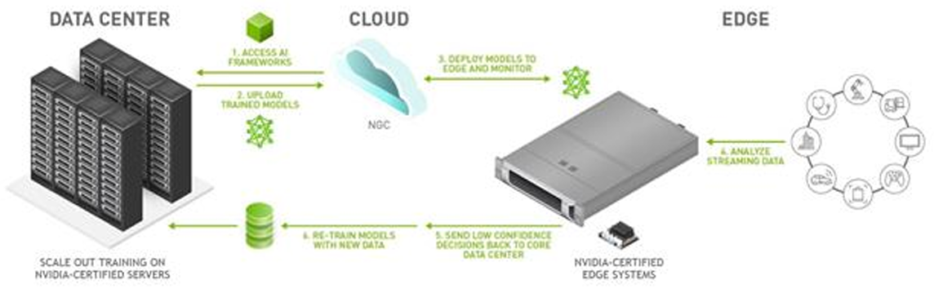
边缘 AI 的挑战
数据质量差
安全功能脆弱
有限的机器学习能力
修剪 AI 网络
数据中心
访问所有框架

Slide 53
为什么 AI 具有国家重要性
社会影响：个性化用户体验，改变社交媒体互动。
教育影响：实现个性化学习，减轻教学行政负担。
经济影响：驱动生产力，可能自动化和取代人类工作。
技术影响：推动机器人技术、物联网和数据分析的进步。
环境影响：协助环境监测，改善资源管理。
政策影响：需要新的治理机制来处理隐私、安全、伦理使用问题。
健康影响：提高诊断准确性，定制治疗方案，管理健康数据。
伦理影响：决策、公平性、问责制和透明度方面的考量。
网络安全影响：增强防御，检测威胁，保护数据。
法律和监管影响：知识产权、责任和治理方面的挑战。
文化和多样性考量：避免偏见，促进包容性，减少歧视。

Slide 54
什么是 AI 政策？[57]
AI 政策被定义为最大化 AI 益处，同时最小化其潜在成本和风险的公共政策。
从这个角度来看，AI 政策的目的是双重的：
政府应投资于 AI 的开发和采用，以确保其给经济和社会带来的诸多益处。

Slide 55
什么是 AI 政策？
✓ 政府可以通过投资于基础和应用研究、专门的 AI 和“AI + X”人才的培养、数字基础设施及相关技术，以及帮助私营和公共部门采纳和应用新 AI 技术的计划来实现这一点。

Slide 56
什么是 AI 政策？
政府还需要应对 AI 进步带来的经济和社会挑战。
✓ 自动化、算法偏见、数据剥削和收入不平等只是世界各国政府需要制定政策解决方案的众多挑战中的几个。这些政策包括对技能发展的投资、创建新的法规和标准，以及有针对性的努力以消除 AI 算法和数据集中的偏见。

Slide 57
AI 政策的关键方面是什么？
AI 政策因国家而异。根据一个国家的优势和劣势，政府会选择关注 AI 政策的不同方面。
尽管存在这些差异，AI 政策基本上可以分解为以下 10 个类别：

Slide 58
AI 政策的 10 个类别
基础与应用研究
人才吸引、培养和保留
未来工作与技能
AI 技术的产业化
政府中的 AI
数据与数字基础设施
伦理
法规
包容性
外交政策

Slide 59
关键要点
AI 政策是关于最大化 AI 对我们经济和社会的诸多益处，同时最小化其风险和危害。
AI 的技术进步只能部分解释对 AI 政策的突然兴趣。政府也敏锐地意识到AI 人才和投资的有限供应，并试图应对 AI 带来的新挑战。
世界所有地区的政府都在试验 AI 政策。
目前，没有最佳实践，因为这个领域太新了。

Slide 60
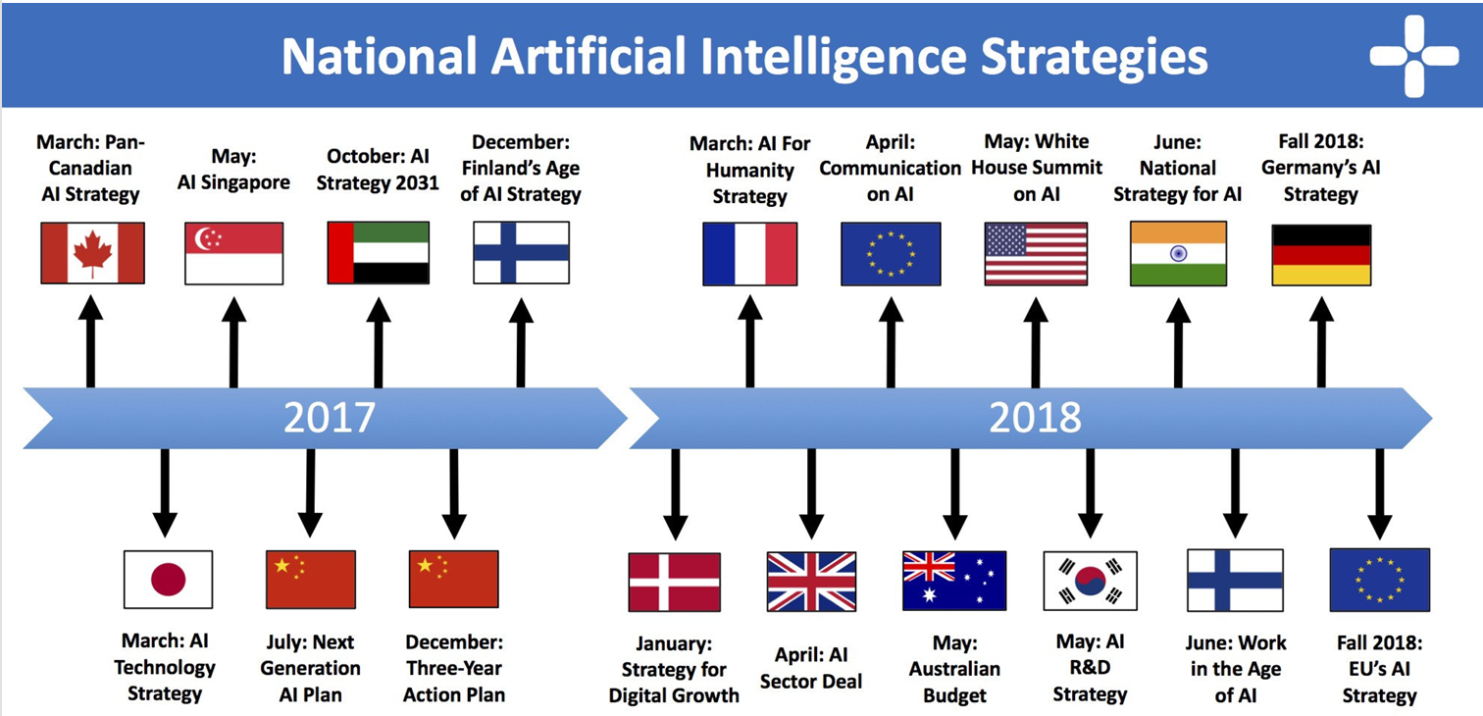
国家 AI 战略概览[58]

Slide 61
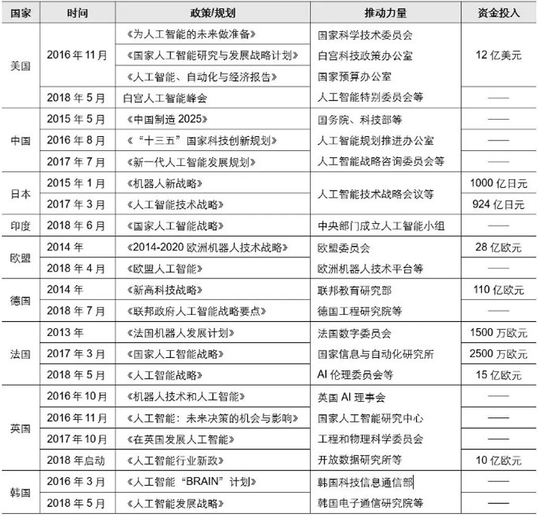
世界各国人工智能政策与执行机构

Slide 62
中国
《新一代人工智能发展规划》
《促进新一代人工智能产业发展三年行动计划》

Slide 63
中国
国务院于2017年7月20日发布《新一代人工智能发展规划》（以下简称：《发展规划》），“抢抓人工智能发展的重大战略机遇，构筑我国人工智能发展的先发优势，加快建设创新型国家和世界科技强国”。 《发展规划》具体地指出了我国的目标是：
到 2020 年，人工智能产业成为新的重要经济增长点，规模超过 1500 亿元；
到 2025 年，力争达到国际领先水平的领域包括新一代信息技术、机器人、节能汽车等，人工智能核心产业规模超过 4000 亿元；
到 2030 年，人工智能理论、技术与应用总体达到世界领先水平，成为世界主要人工智能创新中心。

Slide 64
英国 (UK)
EPSRC：AI + 制造 + 机器人与自主系统
UKRI：'AI+' 基础与应用研究
国家生产力投资基金 (NPIF)
工业战略挑战基金：制造与未来材料 + 更安全世界的机器人
英国数字战略：AI 是英国数字战略的优先事项 https://www.gov.uk/government/publications/uk-digital-strategy
AI 是英国金融科技初创公司的优先事项
艾伦·图灵研究所：面向科学与政府及社会科学的 AI

Slide 65
英国 (UK)
AI 评论：用 AI 改变我们的世界[62] - 长期潜力
AI 有潜力对经济以及应对国家和全球挑战产生深远影响。
据估计，领先国家在未来十年内可以通过 AI 获得额外 20-25% 的经济增长和生产力。

Slide 66
英国 (UK)
Artificial Intelligence Sector Deal
AI in the UK: ready, willing and able?

Slide 67
美国 (US)
Preparing for the Future of Artificial Intelligence
National Artificial Intelligence Research and Development Strategic Plan
Artificial Intelligence, Automation, and the Economy
President’s approach to A

Slide 68
欧盟委员会
Communication on Artificial Intelligence
European AI Alliance 27
High-Level Group on Artificial Intelligence

Slide 69
加拿大
Pan-Canadian Artificial Intelligence Strategy
Canadian Institute for Advanced Research
three new AI Institutes: the Alberta Machine Intelligence Institute (AMII) in Edmonton, the Vector Institute in Toronto, and MILA in Montreal

Slide 70
澳大利亚
Australia 2030: Prosperity Through Innovation

Slide 71
阿拉伯联合酋长国 (UAE)
UAE government launched its AI strategy
UAE Centennial 2071 Plan

Slide 72
丹麦
Denmark’s Strategy for Denmark’s Digital Growth

Slide 73
瑞典
National Approach for Artificial Intelligence

Slide 74
新加坡
AI Singapore
three new initiatives on AI governance and ethics

Slide 75
俄罗斯
Artificial Intelligence: Problems and Solutions — 2018
Ministry of Defence released a list of 10 policie

Slide 76
日本
Public-Private Dialogue towards Investment for the Future
Artificial Intelligence Technology Strategy
Japan’s Society 5.0

Slide 77
意大利
Artificial Intelligence: At The Service of Citizens
CINI-AIIS Lab (Artificial Intelligence and Intelligent Systems Lab)

Slide 78
印度
National AI strategy

Slide 79
德国
Outlines the goals of the strategy
integrating AI technologies into Germany’s export sectors
Industry 4.0
smart services 38
report on the ethics of autonomous vehicles

Slide 80
法国
France’s €1.5 billion plan
AI for Humanity Summit
For a Meaningful Artificial Intelligence: Towards a French and European Strategy

Slide 81
芬兰的人工智能时代
Finland’s Age of Artificial Intelligence
Finnish Centre for AI (a joint partnership by Aalto and Helsinki Universities to increase AI research, talent, and industry collaboration)
An AI accelerator pilot program
the integration of AI in the public service.
A second interim report, Work in the Age of Artificial Intelligence

Slide 82
爱尔兰
AI - Here for Good: A National Artificial Intelligence Strategy for Ireland

Slide 83
人工智能指数报告 2021[59]
第一章 研发
第二章 技术性能
第三章 经济
第四章 AI 教育
第五章 AI 应用的伦理挑战
第六章 AI 领域的多样性
第七章 AI 政策与国家战略
https://aiindex.stanford.edu/report/

Slide 84
人工智能指数报告 2022[59]
https://aiindex.stanford.edu/report/
第一章 研发 | 13
第二章 技术性能 | 47
第三章 技术 AI 伦理 | 100
第四章 经济与教育 | 139
第五章 AI 政策与治理 | 172
附录 | 196

